Slide 1
Fašismus x nacismus
Totalitní režimy

Slide 2
„Nemůžeme pochopit jedno, aniž bychom se zabývali druhým, natolik jsou vzájemně závislé ve svých reprezentacích, ve svých vášních a v celkové historické realitě…“ ¹ (Francois FURET o komunismu a nacismu)

Slide 3
Totalita
nedemokratická, autoritativní forma vlády ( masivní ideologická propaganda, teror a brutalita)
usiluje o „totální“, naprostou moc (zasahuje do všech stránek veřejného života a vylučuje z něho ty, kteří nejsou schopni či ochotni akceptovat jeho ideologizovanou podobu )
Totalita vyžaduje aktivní souhlas
Fašizmus, nacizmus a komunizmus

Slide 4
Totalita
Totalitární režimy drží politickou moc skrze ideologii a propagandu šířenou přes státem ovládaná média a kult osobnosti.
Totalitní stát plně:
ovládá ekonomiku
potlačuje svobodu slova
potlačuje kritiku režimu

Slide 5
Fašismus x nacismus - důvody vzniku
Proč?
Demokracie nestačila zaujmout místo starých autoritářských hodnot.
Vliv světové krize a růst nezaměstnanosti.
První světová válka nevyřešila mezinárodní spory a nepřátelství.

Slide 6
Definice
„Způsob politického jednání vyznačujícího se obsesivními (vtíravé) představami o rozkladu společenství, o národním potupení, o tom, že se národ stal obětí, a kompenzačními kulty sjednocení, síly a ryzosti, v nichž masová politická strana složená z militantních nacionalistů nepříliš spokojeně, ovšem výkonně spolupracující s tradičními elitami, opouští demokratické svobody a za pomoci spásného násilí a bez jakýchkoli etických nebo zákonných omezení usiluje o vnitřní očistu a vnější expanzi.“²

Slide 7
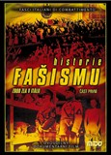
www.modernidejiny.cz
Základní východiska vzniku fašismu
Pocit pošlapané národní hrdosti („poražení mezi vítězi“)
Pocit poválečné hospodářské nejistoty
Poválečné politické nejistoty – obavy ze socialistického převratu, revoluce a občanské války
Nekritická láska k vlastnímu národu
č.1

Slide 8
Základní východiska vzniku nacismu
Vysoké reparace po první světové válce
Ekonomická krize, vysoká inflace, chudoba
Nedostatečně vyvinutá demokracie, osud v rukou "elit", touha autoritativní vládě
Neexistence alternativy k socialistickým ideologiím

Slide 9
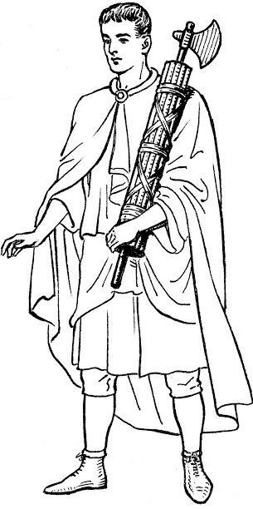
Symboly- fašismus
www.modernidejiny.cz
č.2
č.3
Fasces – svazky jilmových prutů svázané červenou páskou s vyčnívající vetknutou sekerou (původní znak úředníků římského impéria)

Slide 10
Charakteristika fašismu
Nadřazuje zájmy celku (národa, státu) nad zájmy jednotlivce
Proklamuje snahu o udržení disciplíny a plynulého chodu státu
Vše je podřízeno jedinému zájmu: stát musí fungovat „jako hodinky“

Slide 11
Stojí v opozici vůči demokracii a liberalizmu, spolu s cizinci a přistěhovalci je považuje za původce všeho špatného
V čele státu požaduje silného vůdce (vůdcovský princip)
K potlačení opozice využívá násilí a moderní metody propagandy a cenzury

Slide 12
Znaky fašismu
Sociální darwinismus - agresivní militarismus
Fašistický elitismus - autoritativní vůdce
Korporativismus rozdělení společnosti nikoli na třídy, ale na korporace podle dělby práce – vytvářeny státem, prostředek soc. kontroly, členství povinné

Slide 13
Symboly- nacismus
Je totalitní ideologie oficiálně uplatňovaná diktaturou v Německu v letech 1933–1945 (tzv. Třetí říše)
č.4
Nacistická ideologie kombinuje prvky socialismu, nacionalismu, pangermanismu , fašismu, antisemitismu)

Slide 14
Znaky nacismu
Rasizmus
Antislavizmus a antisemitizmus, který nakonec vyústil v holocaust ŠOA
Teorie nadřazenosti árijské (germánské, nordické) rasy
Uplatňování tzv. rasové hygieny, což značí genocidu, např. Konečné řešení židovské otázky
Antimarxizmus, antikomunizmus, antibolševizmus, antianarchizmus, antiliberalizmus, antidemokratizmus
Odstranění politické plurality, demokracie
Vůdcovský princip

Slide 15
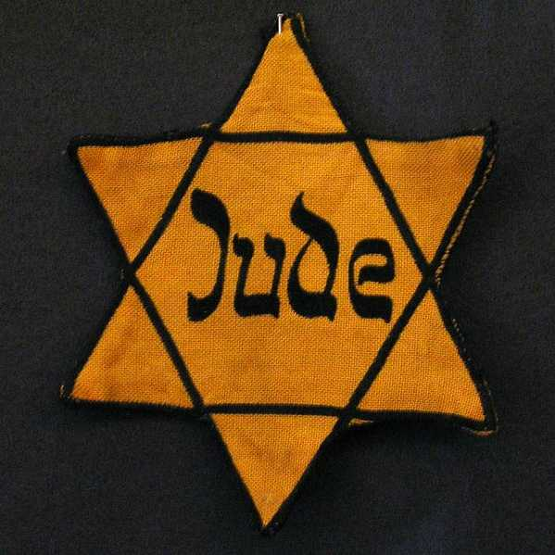
Nacismus - následky
78 000 000 OBĚTÍ
56 000 000 2. SVĚT. VÁLKA
20 000 000 Rusů, 6 000 000 Židů
ŠOA
č.5

Slide 16
ŠOA x Holocaust
ŠOA - hromadné vyvražďování Židů během druhé světové války. Toto
hebrejské slovo má význam „zničení“ nebo „velké neštěstí/zlo“.³
HOLOKAUST - systematické vyvražďování etnických, náboženských a
politických skupin⁴ . V překladu znamená „zápalná oběť“

Slide 17
Terezín
1780- jako pevnost- 2 části
nacházel se na hranicích protektorátu
žilo zde 7300 obyvatel - prošlo
155 000 lidí, 35 000 zemřelo
První transport - 24.11.1941
č.6

Slide 18
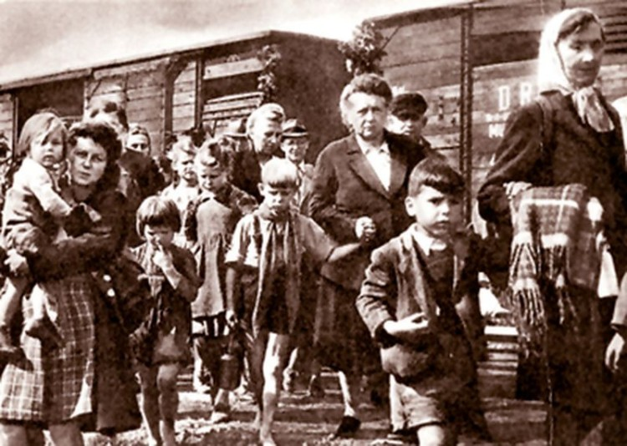
Terezín - ghetto
Zavazadlo 50 kg
Členové rodin žili odděleně
Nedostatek hygieny, jídla
Mnoho nemocí, hmyzu, epidemie tyfu,
Židé z Evropy
Židovská samospráva
Evakuační transporty
č.7

Slide 19
Terezín – Malá pevnost
Věznice gestapa
Dozorci - Heinrich Jöckel, Stefan Rojko
Speciální „režim“ pro Židy
Po válce internační tábor pro Němce
č.8

Slide 20
Zdroje
Citace:
Totalitarismus v zásadních obrysech . 2014. [14-03-03]. Dostupné z: file:///C:/Users/manak/Downloads/Totalitarismus_v_zasadnich_obrysech.pdf
(PAXTON, Robert O.. Anatomie fašismu. Praha : Nakladatelství Lidové noviny, 2007).
ŠOA. 2014. . [cit.14-03-03].Dostupné z: http://www.annefrankguide.net/cs-CZ/bronnenbank.asp?oid=2813
Holokaust. 2014. . [cit.14-03-03]. Dostupné z: http://cs.wikipedia.org/wiki/Holokaust
Obrázky:
č. 1. Historie fašismu. 2014. Dostupné z: http://internetovy-obchod.msbox.cz/FotoCache/60/160x160/historie-fasismu-cast-prvni-zrod-zla-v-italii-117172.jpg
č.2 Svazky. 2014. Dostupné z: https://lh3.googleusercontent.com/-opuG8XQYZTs/UmDSkf8PXcI/AAAAAAAAAwU/gdONhRqw_Ic/w305-h612-no/Fasces_%2528PSF%2529.png
č.3. 2014. Dostupné z: http://bigbloger.lidovky.cz/blog/2034/87910/clanok_foto_694.jpg
č.4. Nacismus. 2014. Dostupné z: http://upload.wikimedia.org/wikipedia/commons/thumb/c/cf/Flag_of_the_NSDAP_(1920%E2%80%931945).svg/220px-Flag_of_the_NSDAP_(1920%E2%80%931945).svg.png
č.5. Jude. 2014. Dostupné z: http://www.znakyznackyznameni.cz/000_zzz/hvezda/judenstern.jpg
č.6. Terezín. 2014. Dostupné z: http://www.hotel-cascade.cz/wp-content/uploads/2012/12/terezin.jpg
č.7. Ghetto- 2014. Dostupné z:http://czechfolks.com/plus/wp-content/uploads/2009/12/terezinske-deti.jpg
č.8. Malá pevnost. 2014. Dostupné z: http://www.stopin-praha.cz/images/articles/terezin.jpg

